Slide 1
StreamGuard
Streaming en vivo con moderación asistida
Proyecto final de patrones de software
Notes:
Caso de estudio: comunidades de streaming con alto volumen de chat y necesidad de crear clips. La aplicación usa frontend TypeScript, backend Java Spring Boot, PostgreSQL y Ollama mediante ngrok. Los integrantes pueden agregar sus nombres en esta portada.

Slide 2
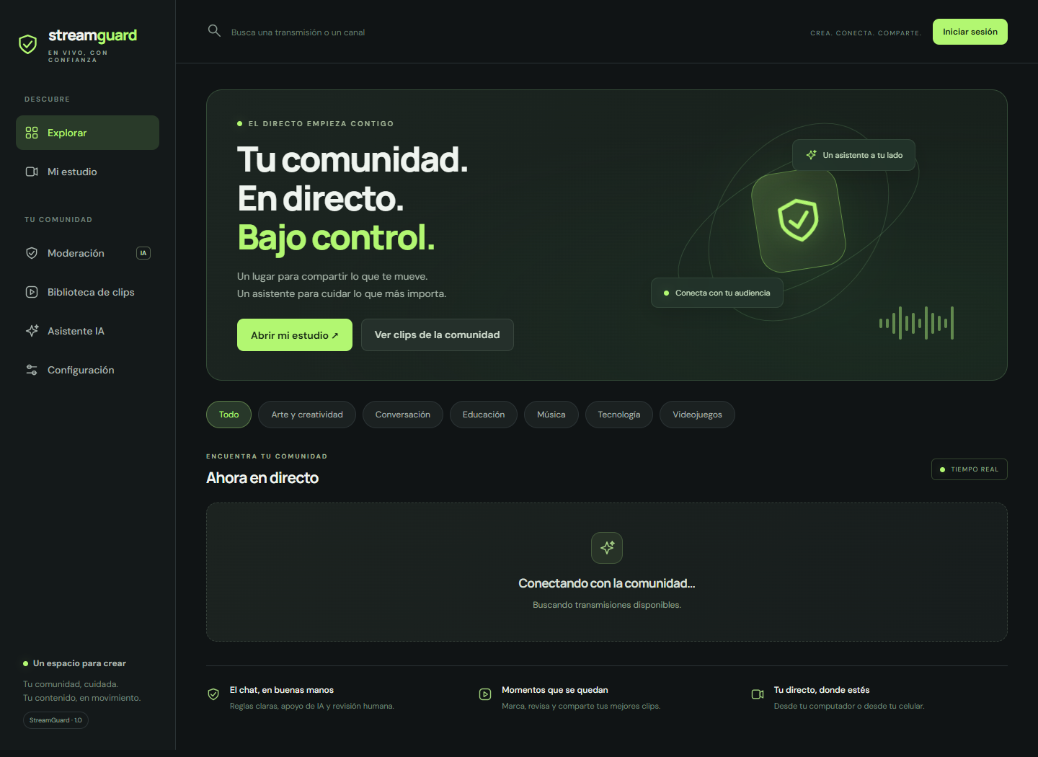
El problema en una transmisión
El chat crece más rápido que la capacidad de revisión humana.
Las infracciones necesitan contexto y una respuesta oportuna.
Encontrar momentos útiles exige revisar contenido del directo.
2
Notes:
El caso proviene del contexto entregado por el usuario. La captura muestra la aplicación implementada, sin cifras de mercado inventadas.

Slide 3
Arquitectura de cuatro capas
Capa | Tecnología | Responsabilidad
Frontend | TypeScript / Vite / PWA | Interfaz y solicitudes HTTP
Backend | Java 21 / Spring Boot | Permisos y casos de uso
Base de datos | PostgreSQL | Estado e historial persistente
IA | Ollama por ngrok | Clasificación y apoyo editorial
El backend protege la base de datos y el acceso al modelo local
3
Notes:
Frontend TypeScript compilado con Vite y publicado en Vercel y Firebase Hosting. Render ejecuta el backend Java, que protege claves y conecta PostgreSQL en Supabase. Ollama ejecuta Qwen3:4b-instruct en el computador del propietario; ngrok transporta las solicitudes HTTPS autenticadas a una pasarela Java. El video WebRTC fluye entre navegadores. Referencias: https://vite.dev/guide/ https://render.com/docs/free https://docs.ollama.com/api/chat

Slide 4
Modelo relacional del dominio
65
Usuarios y propiedad de canales
Chat, decisiones, sanciones e historial de IA
tablas de dominio
Archivos, clips, versiones y subtítulos
102 relaciones por clave foránea
Índices, restricciones y migraciones Flyway
4
Notes:
65 tablas de dominio y 102 referencias de clave foránea derivadas de las migraciones V1 a V5. flyway_schema_history es una tabla técnica adicional y no cuenta para el requisito. PostgreSQL conserva también los archivos multimedia para reconstruirlos después de reiniciar Render. Las extensiones de suscripciones, webhooks, emotes y listas no tienen flujos completos en esta versión.

Slide 5
El recorrido de un mensaje
1. Validar sesión, directo, sanciones y frecuencia de envío
2. Clasificar con las reglas del canal y el modelo disponible
3. Aplicar una acción y conservar el motivo de la decisión
4. Dar al moderador los casos que requieren contexto
Una respuesta inválida del proveedor genera revisión humana
5
Notes:
ChatService acepta el mensaje en una transacción corta. AiService registra entrada y respuesta. La política y el producto de Factory Method determinan la acción. Una clasificación UNCERTAIN siempre va a revisión humana.

Slide 6
Builder: políticas de moderación
Construye un objeto de reglas completo e inmutable.
ModerationPolicy.Builder
level("STRICT")
autoHide(true)
muteSeconds(300)
thresholds(0.4, 0.7)
blockedWords(...)
build()
Valida duración del silencio y relación entre umbrales.
Copia las listas para impedir cambios durante el análisis.
6
Notes:
Código: backend/src/main/java/com/streamguard/patterns/ModerationPolicy.java. PlatformService.policy() reconstruye una política desde las tablas. PlatformController la crea antes de guardar configuración. PatternsTest verifica umbrales y listas inmutables.

Slide 7
Factory Method: acciones del chat
El creador define el contrato
Cada producto aplica sus efectos
execute(context)
createAction()
action.apply(context)
return action.status()
AllowAction: mostrar
ReviewAction: enviar a revisión
HideAction: ocultar y advertir
MuteAction: aplicar silencio temporal
7
Notes:
Código: backend/src/main/java/com/streamguard/patterns/ModerationActionCreator.java. createAction() es el método fábrica sobrescrito por cada creador. execute(Context) contiene el algoritmo consumidor común. ChatService selecciona el creador según la política y clasificación.

Slide 8
Abstract Factory: familias de capacidades
Familia | ModerationAnalyzer | EditorialAssistant
OllamaToolkit | Clasificación semántica | Resumen y metadatos por IA
LocalToolkit | Palabras, enlaces y reglas | Metadatos locales identificados
El consumidor usa contratos uniformes para ambos productos
8
Notes:
Código: backend/src/main/java/com/streamguard/patterns/AiToolkitFactory.java. AiService escoge la familia. OllamaToolkit crea ModerationAnalyzer y EditorialAssistant semánticos mediante LlmToolkit; LocalToolkit crea productos basados en reglas y declara explícitamente que no hace análisis semántico. GeminiToolkit permanece como alternativa opcional.

Slide 9
Adapter: el contrato interno y Ollama
AiGateway.generate(instruction, input, schema)
OllamaAdapter consulta el modelo local a través de ngrok.
El backend conserva la clave y establece tiempos de espera.
El dominio valida categoría, confianza y campos de la respuesta.
9
Notes:
Código: backend/src/main/java/com/streamguard/ai/OllamaAdapter.java y LocalAiGateway.java. OllamaAdapter implementa AiGateway y consulta la pasarela mediante HTTPS y Bearer privado. La pasarela convierte el esquema a JSON Schema y consulta únicamente la inferencia de Ollama. La fábrica valida categoría, confianza, límites y campos; las respuestas al usuario son en español. Referencia: https://docs.ollama.com/api/chat

Slide 10
Bridge: avisos y entrega independientes
Tipos de aviso
Mecanismos de entrega
ModerationNotice
ClipNotice
DatabaseDelivery
RealtimeDelivery
Notice mantiene una referencia a Delivery y delega el envío
10
Notes:
Código: backend/src/main/java/com/streamguard/patterns/NotificationBridge.java. ModerationNotice y ClipNotice delegan en Delivery. DatabaseDelivery guarda el aviso. RealtimeDelivery añade difusión a las conexiones del usuario. La prueba usa una implementación registradora de Delivery.

Slide 11
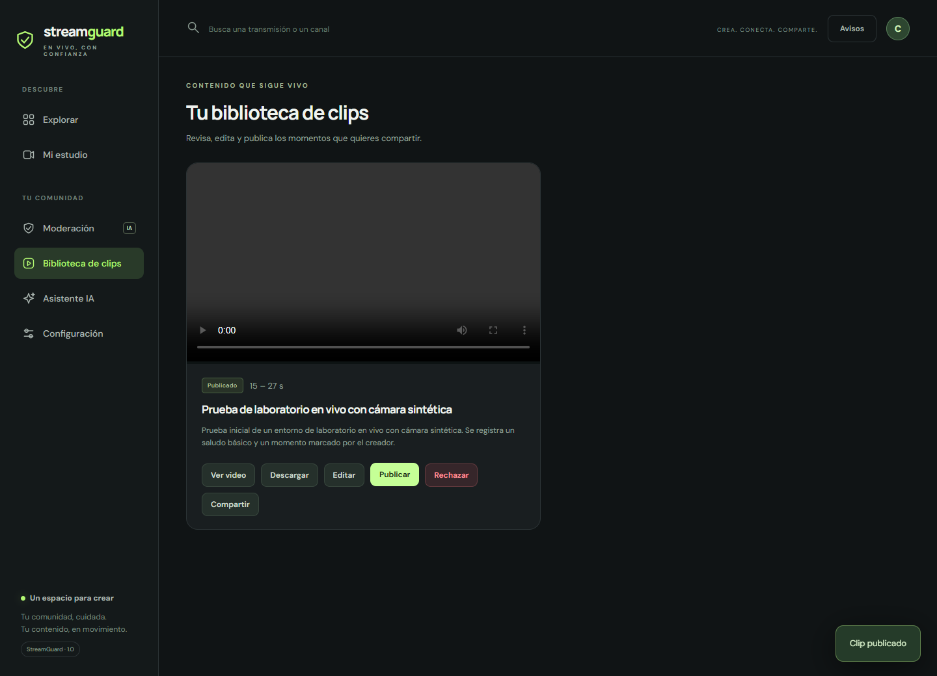
Captura, revisión y publicación de clips
Marcadores manuales y señales de participación identifican momentos.
MediaRecorder produce archivos de video reales.
El creador edita y aprueba cada publicación.
11
Notes:
La captura de la aplicación procede de pruebas con cámara sintética. El navegador conserva segmentos breves, de aproximadamente 15 segundos. Un marcador manual o señales de chat/audio solicita el segmento. FFmpeg valida y recorta. El dueño aprueba la publicación.

Slide 12
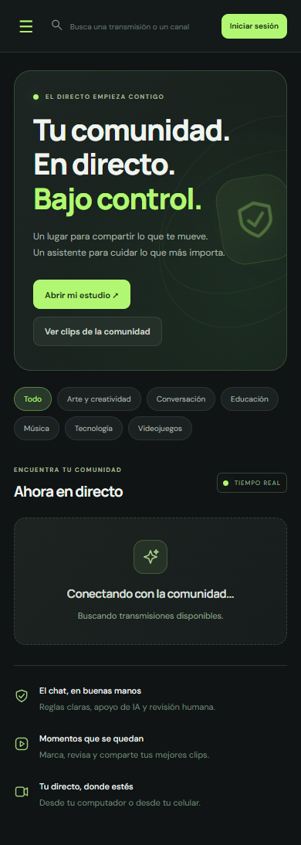
Una interfaz para computador y celular
Vite compila TypeScript para el navegador.
El diseño adapta el menú y los paneles a pantallas pequeñas.
La PWA permite agregar la plataforma a la pantalla de inicio.
Las funciones de medios dependen de las capacidades del navegador.
12
Notes:
Captura móvil de 390 px obtenida en Chrome mediante Playwright. Se verificaron navegación, formulario y ausencia de desbordamiento horizontal. La cámara requiere HTTPS. Grabación, pantalla y voz dependen de las APIs del navegador.

Slide 13
Publicación gratuita en la nube
Vercel y Firebase sirven el frontend TypeScript compilado.
Render ejecuta el backend Java y FFmpeg.
Supabase conserva la base de datos y los clips.
Ollama requiere el computador encendido y ngrok activo.
Versión actual: una réplica y hasta seis espectadores por directo
13
Notes:
Vercel y Firebase Hosting publican el frontend. Render Free ejecuta el Dockerfile con Java y FFmpeg. Supabase Free conserva PostgreSQL y los clips. El modelo local requiere el computador despierto y ngrok activo; las credenciales permanecen privadas. Render puede suspenderse por inactividad y las cuotas gratuitas limitan el alcance. Guías: docs/DESPLIEGUE.md y docs/IA_LOCAL.md. Referencias: https://render.com/docs/free https://firebase.google.com/docs/hosting https://supabase.com/docs/guides/database

Slide 14
Pruebas y demostración
Verificación y alcance
Demostración sugerida
65 tablas y permisos por canal
Moderación y decisión humana
Video WebRTC entre navegadores
Clip reproducible y recorte real
Navegación móvil sin desbordamiento
Crear un canal y transmitir
Enviar y revisar un mensaje
Capturar y publicar un clip
Generar un resumen con Ollama
Mostrar los cinco patrones en Java
14
Notes:
15 pruebas Java aprobadas: seis de patrones, cuatro de la pasarela local y cinco de integración con PostgreSQL y FFmpeg. La prueba del modelo real mediante ngrok clasificó correctamente cuatro casos y generó un resumen en español. El recorrido público del navegador aprobó 14 flujos con cámara sintética, Render, Supabase y Ollama. La base conserva solicitudes semánticas y editoriales con estado SUCCEEDED. Resultados y alcance: docs/PRUEBAS.md y artifacts/browser-test-results.json. TypeScript estricto y catálogos verificados.

